Slide 1


Fecha | 21/07/2026
Organización de Lenguajes y Compiladores 2
Escuela de Ingeniería de Ciencias Y Sistemas
Omar Alejandro Vides Esteban

Slide 2

UNIDAD 1:
Análisis Sintáctico

Slide 3

Anuncios Importantes
Asignación DTT
Foros

Slide 4

Agenda
Análisis Descendete
Análisis Ascendente
Resolución de Ambigüedades
Esquemas de Traducción
Ejemplo Práctico
Actividad Práctica

Slide 5
Competencias y Valor de la Semana
Competencia:
Analiza estructuras de lenguaje mediante la aplicación de reglas formales para la generación de gramáticas
Valor de la Semana:
Integridad y Veracidad Técnica

Slide 6
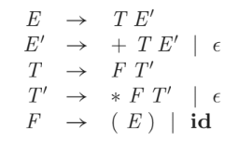
Análisis Descendente
El análisis sintáctico descendente consiste en construir el árbol sintáctico desde arriba hacia abajo.
Es decir:
Se empieza desde el símbolo inicial de la gramática.
Luego se van expandiendo las reglas poco a poco.
El parser intenta verificar si la entrada coincide con esas reglas.
Por eso se llama descendente: porque baja desde la raíz del árbol hacia las hojas.

Slide 7
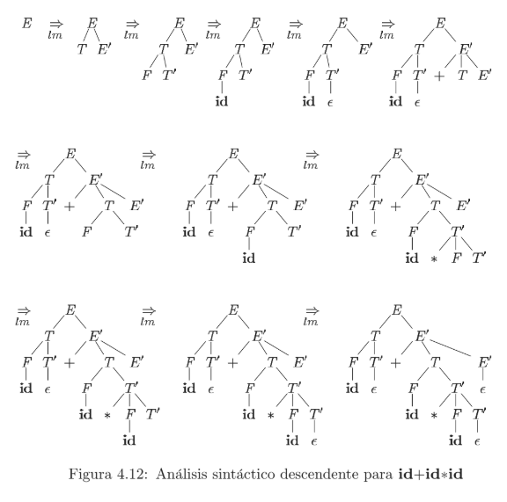
Análisis Sintáctico descendente para: id+id*id

Slide 8
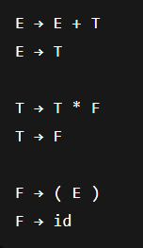
Análisis Ascendente
El análisis sintáctico ascendente construye el árbol sintáctico: desde las hojas hacia la raíz, es decir, desde los tokens de entrada hacia el símbolo inicial.
Reducir significa:
Reemplazar una parte de la cadena por un no terminal.

Slide 9
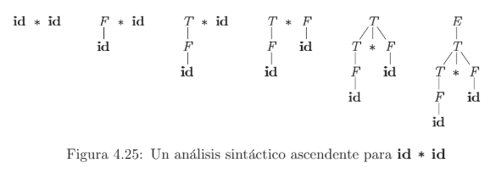
Análisis sintáctico ascendente para: id*id

Slide 10
Resolución de ambigüedades sintácticas
Eliminación de ambigüedad: Reescritura de una gramática para que cada cadena tenga un único árbol sintáctico.
Eliminación de recursividad por la izquierda: Transformación de reglas recursivas para que puedan ser usadas por parsers descendentes.
Eliminación de recursividad indirecta: Eliminación de dependencias recursivas entre varios no terminales.
Factorización por la izquierda: Reorganización de producciones con prefijos comunes para facilitar decisiones del parser.

Slide 11
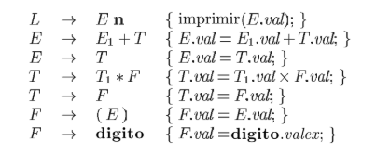
Esquemas de Traducción
Gramática con acciones semánticas incrustadas para ejecutar traducciones durante el análisis sintáctico.
Acciones semánticas: Fragmentos de código ejecutados cuando se reconoce una producción o símbolo.
Esquema postfijo: Esquema donde las acciones se colocan al final de las producciones.
Atributos sintetizados: Valores calculados a partir de los hijos de un nodo y propagados hacia arriba.

Slide 12

Conceptos clave
Gramática Libre de Contexto (GLC): Conjunto de reglas utilizadas para definir la estructura de un lenguaje.
Árbol Sintáctico: Representación jerárquica de cómo una cadena es interpretada por la gramática.
Análisis Descendente: Construcción del árbol sintáctico desde la raíz hacia las hojas.
Análisis Ascendente: Construcción del árbol sintáctico desde las hojas hacia la raíz mediante reducciones.
Ambigüedad Sintáctica: Situación donde una cadena puede tener más de un árbol sintáctico.
Factorización y Eliminación de Recursividad: Técnicas para adaptar gramáticas a parsers predictivos.
Esquemas de Traducción: Gramáticas con acciones semánticas para ejecutar traducciones durante el análisis sintáctico.

Slide 13
Referencias
Aho, A. V., Lam, M. S., Sethi, R., & Ullman, J. D. (2008). Compiladores: Principios, técnicas y herramientas (2.ª ed.). Pearson Educación.

Slide 14
Ejemplo Práctico

Slide 15
Actividad Práctica

Slide 16
Recursos
Actividad

Slide 17


Slide 18


